Slide 1
স্বাগতম

Slide 2
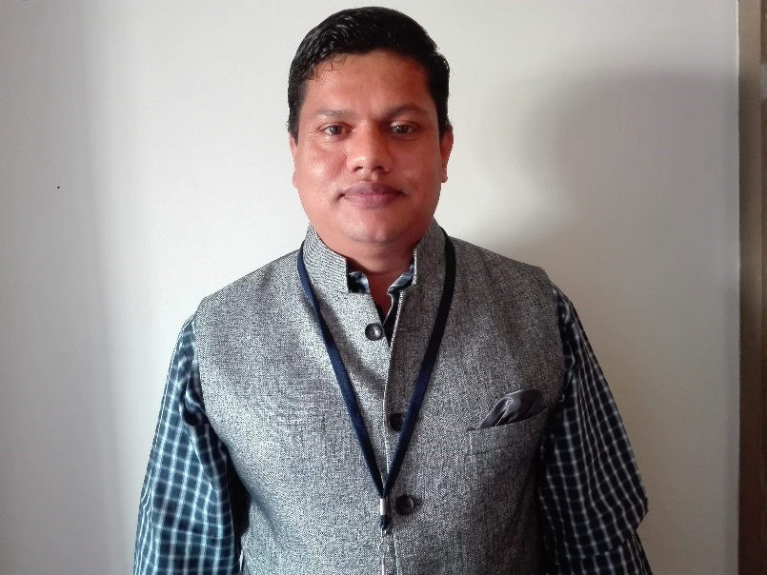
শিক্ষক পরিচিতি
অজয় কৃষ্ণ পাল
ছাতক সরকারি বহুমুখী মডেল উচ্চ বিদ্যালয়
ajoykpaul@gmail.com
Mobile: 01720565294
পাঠ পরিচিতি
তথ্য ও যোগাযোগ প্রযুক্তি
শ্রেণি: অষ্টম
অধ্যায়: প্রথম
পাঠ: ২

Slide 3
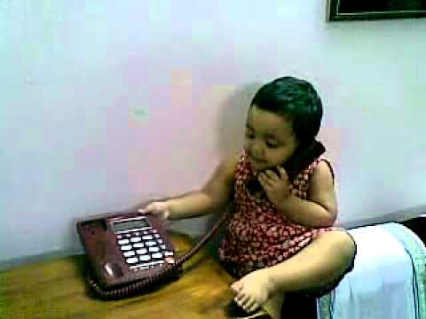
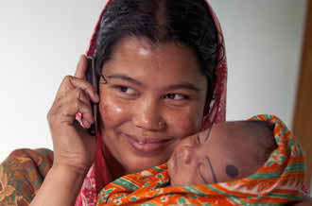
ছবিতে শিশুটি কি করছে?
মহিলাটি কী করছে?

Slide 4
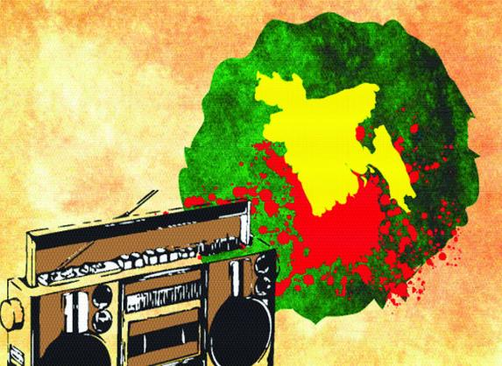
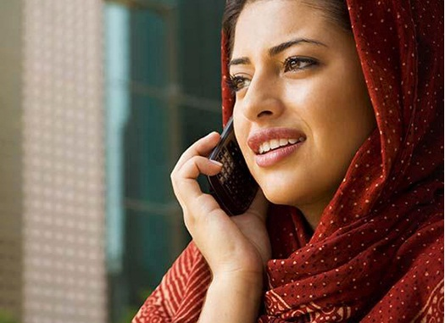
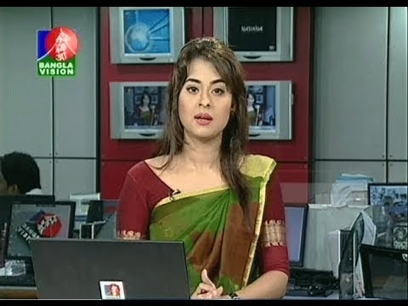
নিচের ছবিগুলোতে কী দেখতে পাচ্ছ?
মহিলাটি কী করছে?
সংবাদ উপস্থাপন কীসের মাধ্যমে দেখছি?
মুক্তিযুদ্ধে কোন যন্ত্রটি স্বাধীনতা অর্জনের বিষয়টিকে ত্বরানিত করেছে?

Slide 5
যোগাযোগ

Slide 6
শিখনফল
এই পাঠ শেষে শিক্ষার্থীরা…
যোগাযোগ কী তা বলতে পারবে;
একমুখী যোগাযোগ বা ব্রডকাস্ট পদ্ধতি উদাহরণসহ ব্যাখ্যা করতে পারবে;
দ্বিমুখী যোগাযোগ পদ্ধতি উদাহরণসহ বর্ণনা করতে পারবে;
একই সাথে একমূখী ও দ্বিমুখী যোগাযোগের মাধ্যম হিসেবে আইসিটির সুবিধা বর্ণনা করতে পারবে;

Slide 7
যোগাযোগ …
ইশারা
লিখা
যোগাযোগ হলো
যন্ত্র
বলা
এর মাধ্যমে তথ্য আদান-প্রদান করা

Slide 8
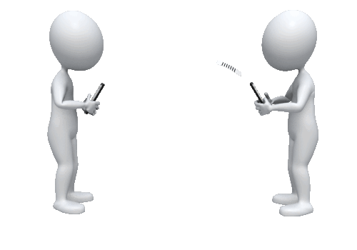
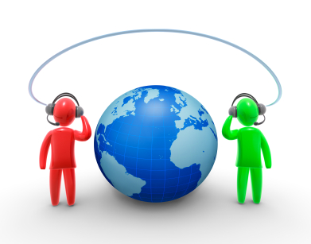
যোগাযোগ হল আদান প্রদানের উপায় যা মানুষ থেকে মানুষ বা যন্ত্র থেকে যন্ত্রে তথ্য আদান প্রদান হতে পারে।
বলতো ছবিগুলোতে কী করছে?
তথ্য আদান প্রদান করছে

Slide 9
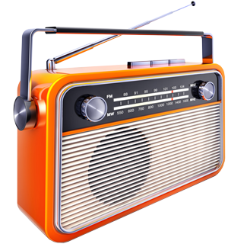
বাংলাদেশের মুক্তিযুদ্ধে আইসিটি-র ভূমিকা

Slide 10
একক কাজ
যোগাযোগ বলতে কী বোঝায়? একটি উদাহরণ দাও।
“আমি তোমায় যত শুনিয়েছিলাম গান”- গানটি কে গেয়েছিল?

Slide 11
যোগাযোগের প্রকারভেদ…
যোগাযোগ
একমুখী
দুইমুখী

Slide 12
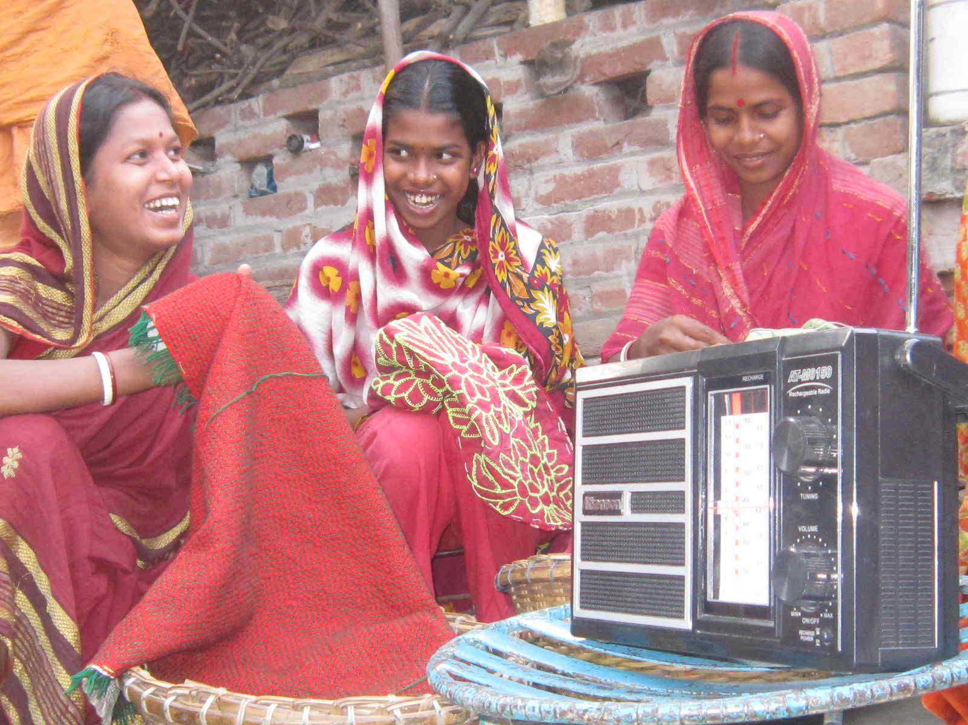
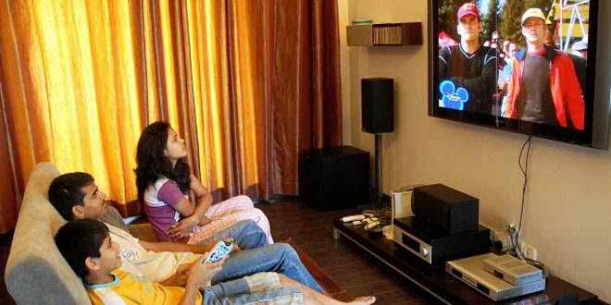
একমুখী যোগাযোগ বা ব্রডকাস্ট
রেডিও শুনা
টেলিভিশন দেখা
পত্রিকা পড়া

Slide 13
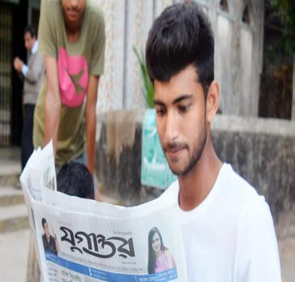
একমুখী পদ্ধতিতে যোগাযোগ কয় পক্ষে হয় ?
নিচের ছবিতে কী দেখতে পাচ্ছ?
রেডিও শুনছে
টেলিভিশন দেখছে
খবরের কাগজ পড়ছে
যখন একজন বা একটি প্রতিষ্ঠান ‘একমুখী’ পদ্ধতিতে অনেকের সাথে যোগাযোগ করে তাকে ইংরেজীতে ব্রডকাস্ট বা একমুখী পদ্ধতি।
উপরের মাধ্যমগুলো যোগাযোগের কোন পদ্ধতি ?

Slide 14
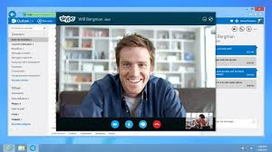
নিচের ছবিতে কী দেখতে পাচ্ছ?
যোগাযোগের একমুখী ব্রডকাস্ট পদ্ধতির সম্পূরক রুপটি হচ্ছে দ্বিমুখী যোগাযোগ।
দ্বিমুখী পদ্ধতিতে যোগাযোগ কয় পক্ষে হয় ?

Slide 15
দলীয় কাজ
বিতর্ক
পক্ষ এবং বিপক্ষ দল গঠন
বিষয়: সত্যিকারের খবরের কাগজ এবং অন লাইন খবরের কাগজের পক্ষে

Slide 16
মূল্যায়ণ
একটি একমুখী যোগযোগ এর উদাহরণ দাও?
টেলিফোন কী ধরণের যোগাযোগ মাধ্যম।
ই-মেইল এড্রেস কী? এটি কোন ধরণের যোগাযোগ?

Slide 17
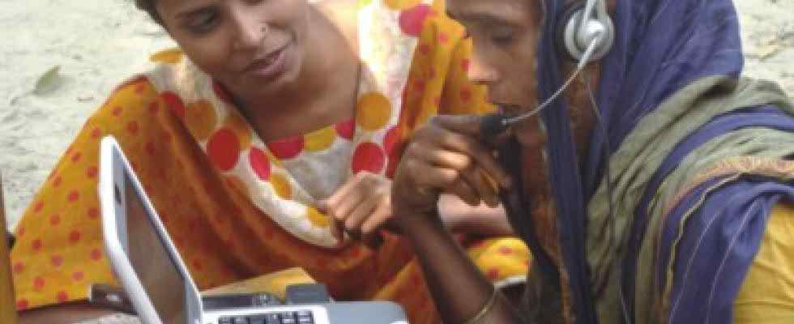
বাড়ির কাজ
তোমার পরিবারের ব্যবহৃত কোনগুলো একমুখী এবং কোনগুলো দ্বিমুখী যোগাযোগ? একটি তালিকা তৈরী করবে?

Slide 18
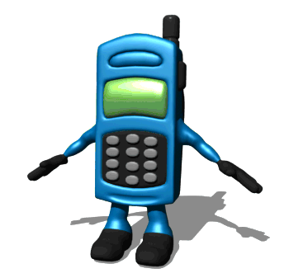
ধন্যবাদ

Slide 19
কৃতজ্ঞতা স্বীকার:শিক্ষক বাতায়ন

